Slide 1
PANCASILA SEBAGAI TATA ETIKA YANG BERLAKU DI INDONESIA
END
MENU
ANGGUN NADHIFAHMIA AZIZAH
2017011006
START

Slide 2
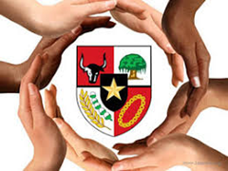



MENU
PANCASILA
ETIKA
ETIKA BANGSA
INDONESIA
PERKEMBANGAN
ETIKA
DI INDONESIA
ETIKA PANCASILA
URGENSI PANCASILA
SEBAGAI ETIKA
DI INDONESIA
Previous
Next

Slide 3

PANCASILA
Pancasila adalah pilar ideologis negara Indonesia.
Pancasila merupakan rumusan dan pedoman kehidupan berbangsa dan bernegara bagi seluruh rakyat Indonesia.
Nama ini terdiri dari dua kata dari Sanskerta
pañca berarti lima dan śīla berarti prinsip atau asas.
Previous
Next

Slide 4
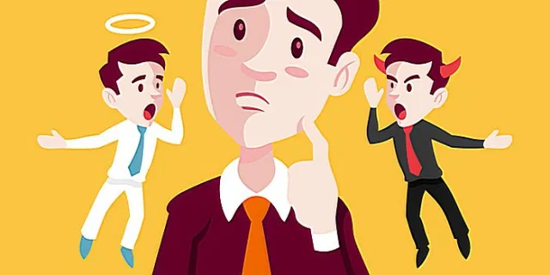
ETIKA
Pengertian etika adalah suatu norma atau aturan yang dipakai sebagai pedoman dalam berperilaku di masyarakat bagi seseorang terkait dengan sifat baik dan buruk. Secara etimologis, kata etika berasal dari bahasa Yunani kuno, yaitu “Ethikos” yang artinya timbul dari suatu kebiasaan. Dalam hal ini etika memiliki sudut pandang normatif dimana objeknya adalah manusia dan perbuatannya. Ciri-ciri etika yaitu tetap berlaku meskipun tidak ada orang lain yang menyaksikan, bersifat absolut atau mutlak, terdapat cara pandang dari sisi batiniah manusia, dan berkaitan dengan perbuatan atau perilaku manusia.
Previous
Next

Slide 5

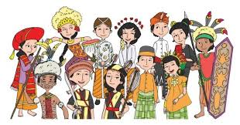
ETIKA BANGSA INDONESIA
Etika dan moral dalam kehidupan berbangsa dan bernegara di Indonesia dapat digali dari Pancasila yang merupakan dasar negara. Pancasila memancarkan nilai-nilai etika dan moral yang harus ditumbuhkembangkan dan diimplementasikan oleh setiap individu warga negara Indonesia. Etika dan moral berbangsa dan bernegara perlu dianggap sebagai etika terapan karena aturan normatif yang bersifat umum, diterapkan secara khusus sesuai dengan kekhususan dan kekhasan bidang kehidupan berbangsa dan bernegara. Sebagai etika khusus, etika dan moral berbangsa merupakan kontekstualisasi aturan moral umum dalam situasi konkret.
Previous
Next

Slide 6




ETIKA BANGSA INDONESIA
1. melaksanakan sepenuhnya Pancasila dan Undang-Undang Dasar 1945;
2. mengangkat harkat dan martabat bangsa dan negara;
3. menjadi perekat dan pemersatu bangsa dalam Negara Kesatuan Republik Indonesia;
4. menaati semua peraturan perundang-undang yang berlaku dalam melaksanakan tugas;
5. akuntabel dalam melaksanakan tugas penyelenggaraan pemerintahan dan pembangunan;
6. tanggap, terbuka, jujur, dan akurat, serta tepat waktu dalam melaksanakan setiap kebijakan program pemerintah;
7. menggunakan atau memanfaatkan semua sumber daya Negara secara efisien dan efektif;
8. tidak memberikan kesaksian palsu atau keterangan yang tidak benar.

Slide 7


PERKEMBANGAN ETIKA DI INDONESIA
Orang-orang Indonesia sudah mempunyai dasar moral yang lembut, bila dilihat dari konsep ajaran. Namun, dalam perealisasiannya masih banyak orang bertingkah laku tidak sesuai etika. Bahkan tak jarang orang Indonesia berbuat suatu tindakan yang buruk dan berapologi bahwa ia melakukannya tidak sadar.

Slide 8
Sudah terlalu lama Indonesia berada dalam pengaruh budaya asing yang sebagian besar tidak cocok bagi pribadi bangsa Indonesia. Pribadi bangsa Indonesia yang dahulu terbentuk berdasarkan ajaran budaya yang luhur mempunyai ajaran kebaikan yang luhur pula. Selayaknya ditambatkan pula di dalam setiap pribadi konsep etika dasar. Konsep etika semestinya diterapkan sejak dini dalam berbagai bidang kehidupan di Indonesia. Hingga akhirnya kita sadar konsekuensi dari perbuatan kita, dan label sebagai negara yang berbudi luhur bisa dipertanggungjawabkan. Karena itulah, diperlukan Pancasila sebagai sistem etika.

Slide 9

ETIKA PANCASILA
Etika Pancasila adalah etika yang berdasarkan pada penilaian baik dan buruk pada nilai-nilai Pancasila, yaitu nilai ketuhanan, kemanusiaan, persatuan, kerakyatan dan keadilan. Kelima nilai tersebut membentuk perilaku manusia Indonesia dalam semua aspek kehidupannya. Pentingnya Pancasia sebagai sistem etika bagi bangsa Indonesia ialah menjadi rambu normatif untuk mengatur perilaku kehidupan bermasyarakat, berbangsa, dan bernegara di Indonesia. Dengan demikian, pelanggaran dalam kehidupan bernegara, seperti korupsi dapat diminimalkan.

Slide 10


Nilai Ketuhanan
Keyakinan terhadap Tuhan Yang Maha Esa dengan sifat-sifatnya yang maha sempurna, maha kasih, maha kuasa, maha adil, maha bijaksana, dan lain-lain. Ketakwaan kepada Tuhan Yang Maha Esa dengan menjalankan semua perintah dan menjauhi segala larangannya. Nilai sila I meliputi dan menjiwai sila-sila II, III, IV dan V.

Slide 11

Nilai Kemanusiaan
Pengakuan terhadap adanya martabat manusia dengan memperlakukan manusia secara adil. Cipta, rasa, karsa, dan keyakinan sehingga jelas bedanya dengan hewan. Nilai sila II ini meliputi dan menjiwai sila I, meliputi dan menjiwai sila III, IV dan V

Slide 12

Nilai Persatuan
Persatuan indonsia adalah persatuan bangsa yang mendiami wilayah di Indonesia. Bangsa indonesia adalah persatuan suku-suku bangsa yg mendiami wilyah Indonesia. Pengakuan terhadap ke-Bhineka Tunggal Ika-an merupakan perwujudan paling penting dari sila ketiga. Nilai sila III dijiwai sila I dan II, meliputi dan menjiwai sila IV dan V

Slide 13

Nilai Kerakyatan
Kedaulatan negara ada di tangan rakyat. Pemimpin kerakyatan adalah hikmat kebijaksanaan yg dilandasi akal sehat manusia. Indonesia sebagai warga negara dan warga masyarakat indonesia mempunyai kedudukan, hak, dan kewajiban yg sama. Musyawara untuk mufakat dicapai dalam permusyawaratan wakil-wakil rakyat diatur melalui Undang-Undang. Nilai sila IV diliputi dan dijiwai sila I,II, dan III meliputi dan menjiwai sila V

Slide 14


Nilai Keadilan
Perwujudan keadilan sosial dalam kehidupan sosial masyarakat Indonesia adalah dalam kehidupan sosial , bidang (idiologi, politik, ekonomi, sosial, budaya dan pertahanan). Cita-cita masyarakat adil dan makmur, material dan spiritual dengan adanya keseimbangan antara hak dan kewajiban dan menghormati hak orang lain. Dengan begitu, akan tercipta cinta akan kemajuan dan pembangunan untuk Indonesia yang lebih baik lagi.

Slide 15

URGENSI PANCASILA SEBAGAI SISTEM ETIKA DI INDONESIA
Etika Pancasila diperlukan dalam kehidupan bermasyarakat, berbangsa, dan bernegara sebab berisikan tuntunan nilai-nilai moral yang hidup. Namun, diperlukan kajian kritis-rasional terhadap nilai-nilai moral yang hidup tersebut agar tidak terjebak ke dalam pandangan yang bersifat mitos. Misalnya, korupsi terjadi lantaran seorang pejabat diberi hadiah oleh seseorang yang memerlukan bantuan atau jasa si pejabat agar urusannya lancar. Si pejabat menerima hadiah tanpa memikirkan alasan orang tersebut memberikan hadiah. Demikian pula halnya dengan masyarakat yang menerima sesuatu dalam konteks politik sehingga dapat dikategorikan sebagai bentuk suap.

Slide 16
TERIMA KASIH
Back to the beginning

